Slide 1
КОНКУРС № 3 «Знание дорожных знаков».

Slide 2
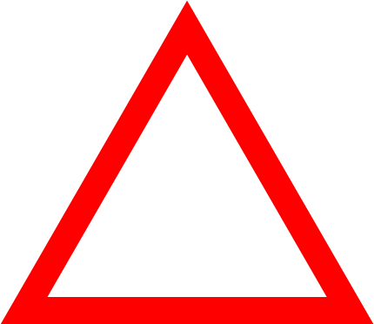
1.
Как называется этот знак?

Slide 3
2.
Как называется этот знак?

Slide 4
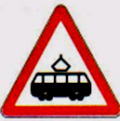
3.
Как называется этот знак?

Slide 5
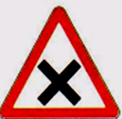
4.
Как называется этот знак?

Slide 6
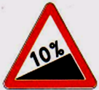
5.
Как называется этот знак?

Slide 7
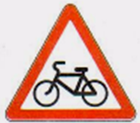
6.
Как называется этот знак?

Slide 8
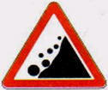
7.
Как называется этот знак?

Slide 9
8.
Как называется знак?

Slide 10
9.
Как называется знак?

Slide 11
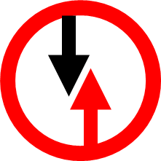
10.
Как называется этот знак?

Slide 12
11.
Как Называется этот знак?

Slide 13
12.
Как называется этот знак?

